Slide 1

MATERIALIZE UI

Slide 2

PLAN
INRODUCTION
LES CONCEPTS DE BASE
FONCTIONNALITE PRINCIPALE
DEMONSTRATION PRATIQUE
AVANTAGES ET INCONVENIENTS
COMPARAISON AVEC D’AUTRES FRAMEWORKS
CONCLUSION

Slide 3
INTRODUCTION
DEFINITION:
Matérialize UI est une bibliothèque front-end basée sur le Material Design de google
Crée par des INGENIEURS de DOGFALO , une équipe dirigée par ALAN CHAN pour faciliter la conception d’interface modernes et fournit des composants et des styles prédéfinis pour créer des interfaces modernes ,cohérentes et réactives

Slide 4
POURQUOI L’UTILISER ?
Gain de temps pour le développement
Interfaces visuellement attrayante et cohérentes
Comptabilité mobile (design réactif)
Facilite l’apprentissage et l’utilisation

Slide 5
CARACTERISTIQUES PRINCIPALES
COMPOSANTS PRE CONSTRUITS : MUI offre un large éventail de composants prêt a l’emploi comme des boutons des barres de navigation ,des dialogues , des cartes ,en respectant les directives de material design
PRESONALISATION FACILE : elle permet de personnaliser les thèmes (couleur typographie styles )pour adapter l’apparence des composants aux besoins spécifiques d’une application
PERFOMANCES OPTIMISEES : les composants sont conçus pour être légers et performant

Slide 6
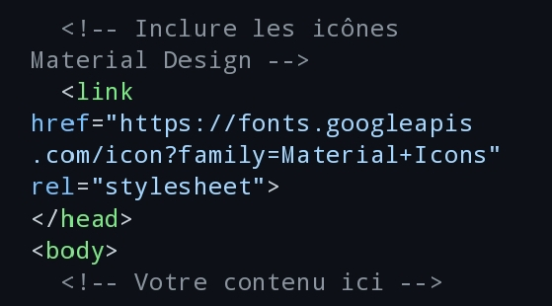
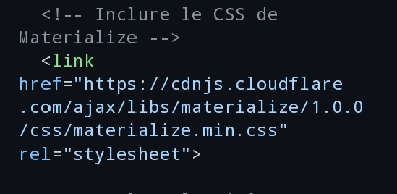
COMMENT L’UTILISER ?
Pour les icônes Material Design :
Pour les CSS de MUI :

Slide 7
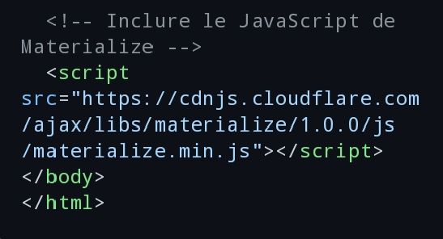
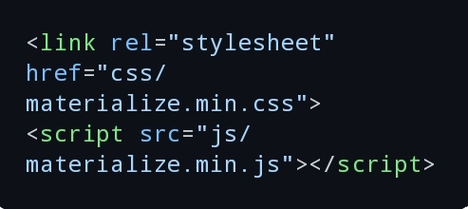
Pour les Javascript:
Lier dans le HTML:

Slide 8
AVANTAGES
Facile à utiliser ,même pour les débutants
Parfait pour des projets nécessitant une esthétique moderne
Compatibilité avec les appareils mobiles :smartphone et tablettes
Responsives design intégré
Standardisation du design
Faciliter l’apprentissage et l’utilisation
Ecosysteme complet

Slide 9
INCOVENIENTS
Limitations dans le personnalisation avancée
Dépendance au framework si utilisé massivement
Apprentissage necessaire
Manque de flexibilité
Popularite en declin
Support limité pour les anciens navigateur
Documentation parfois insuffisantes,pour des,cas,complexes,

Slide 10
COMPARAISON AVEC D’AUTRES FRAMEWORK
PHILOSOPHIE: base sur material design de Google, avec un style prédéfinis et une esthétique moderne
POPULARITE: moins populaire que bootstrap et tailwind,mais encore utilisé pour des projets Material Design
FACILITER D’UTILISATION :facile a apprendre pour les développeurs débutants grâce aux composants prêts a l’emploi
PERSONNALISATION: moins flexible car il suit strictement Material Design
COMPOSANTS INTEGRE: fournit une large gamme de composants
PERFORMANCE :peut être lourd si vous n ’utiliser pas tous les composants
SUPPORT COMMUNITAIRE :une communauté active mais plus petite
RESPONSIVITE: très bien intégrer grâce a son système de grille mobile-first
CAS D’UTILISATION :projets qui suivent strictement Material Design

Slide 11
CONCLUSION
MATERIALIZE UI est une excellent choix si vous rechercher une interface utilisateur qui suit les principes de MATERIAL DESIGN .cependant ,si vous avez besoin de beaucoup de flexibilité ou si travailler sur un projet nécessitant des personnalité avancé ,il pourrait être judicieux d’explorer d’autres options .Pour les débutants ou les projets simples c’est une solution efficace et rapide

